Slide 1
Web advanced
OOP

Slide 2
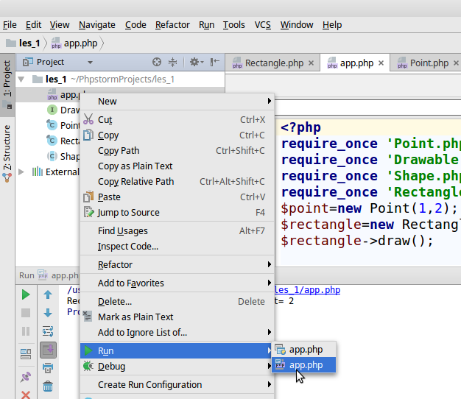
Software
Notes:
*
07/16/96
*

Slide 3
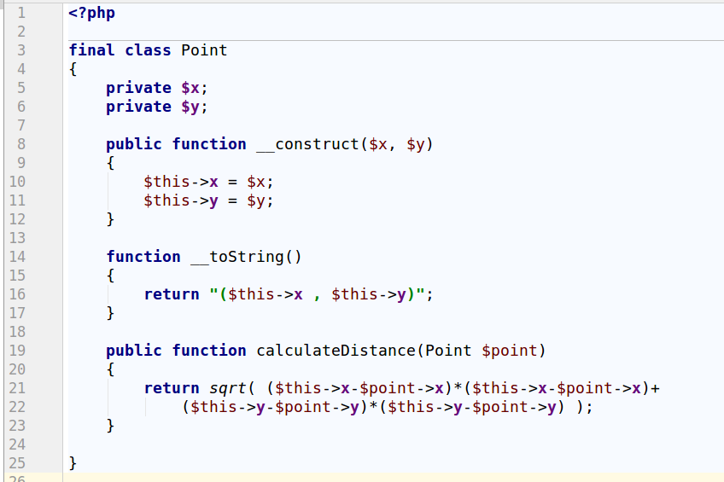
Voorbeeld1: instance
2 underscores voor construct & toString (magic methods)
instance variable: $this->
type-hinting
Notes:
*
07/16/96
*

Slide 4
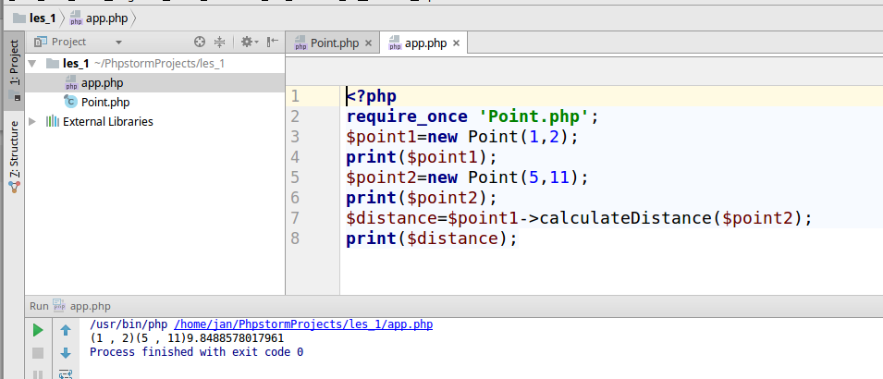
Voorbeeld1: instance
instance method:
$object->
Notes:
*
07/16/96
*

Slide 5
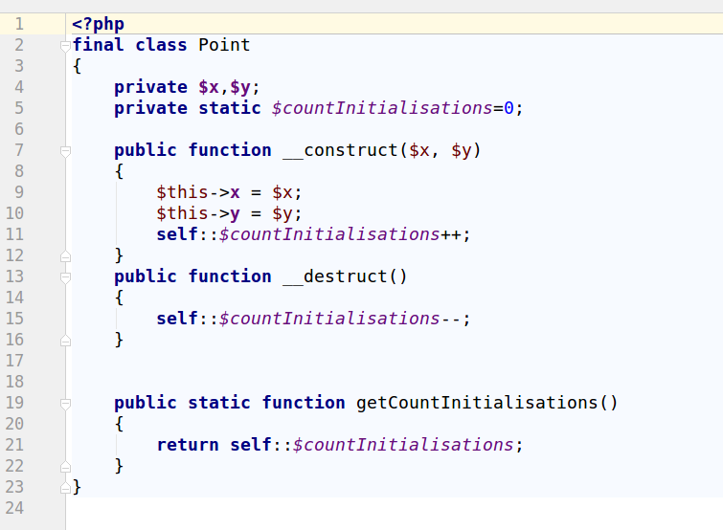
Voorbeeld2: static
static variable: self::
Notes:
*
07/16/96
*

Slide 6
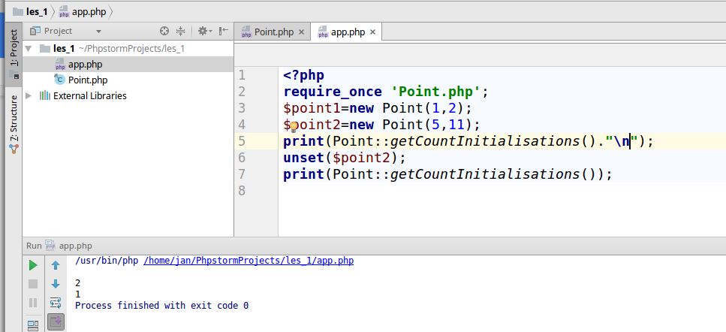
Voorbeeld2: static
static method: ClassName::
Notes:
*
07/16/96
*

Slide 7
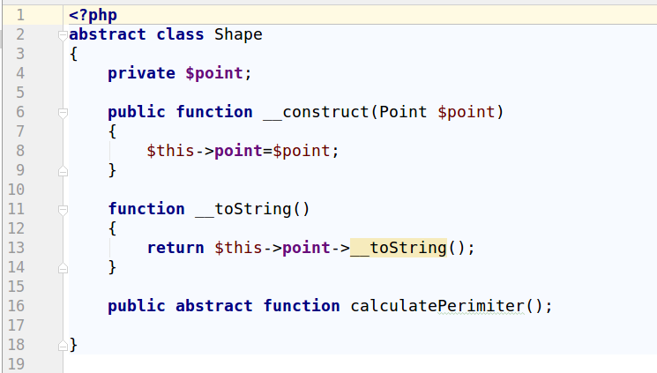
Abstract class
volledig
uitgewerkt
elke shape
omtrek
berekenen
hoe?
Notes:
*
07/16/96
*

Slide 8
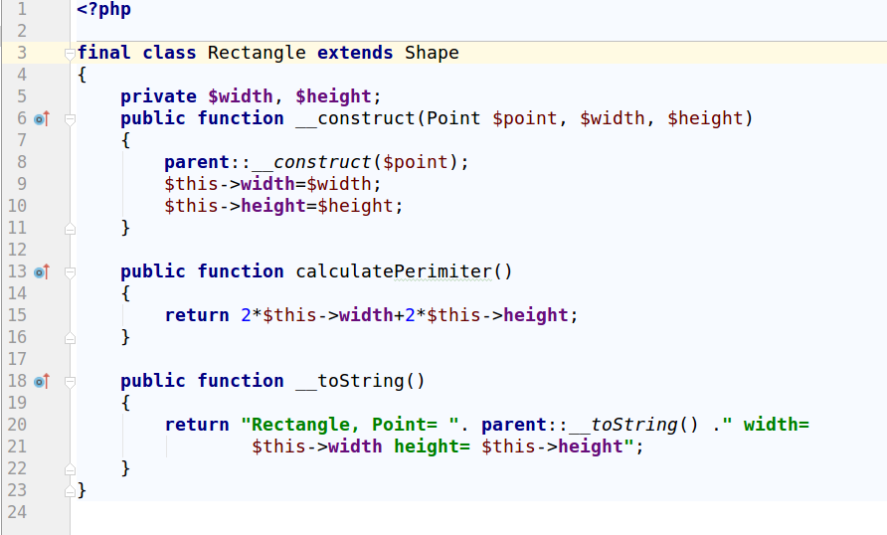
Abstract class
Rectangle niet abstract =>
calculatePerimiter
verplich
Notes:
*
07/16/96
*

Slide 9
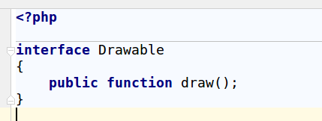
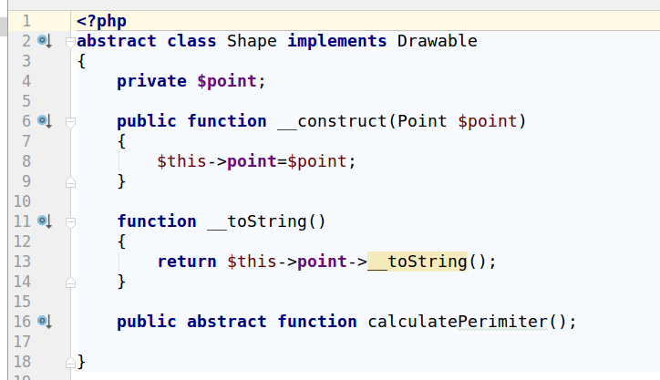
Interface
abstracte methode
draw
abstracte methode
Notes:
*
07/16/96
*

Slide 10
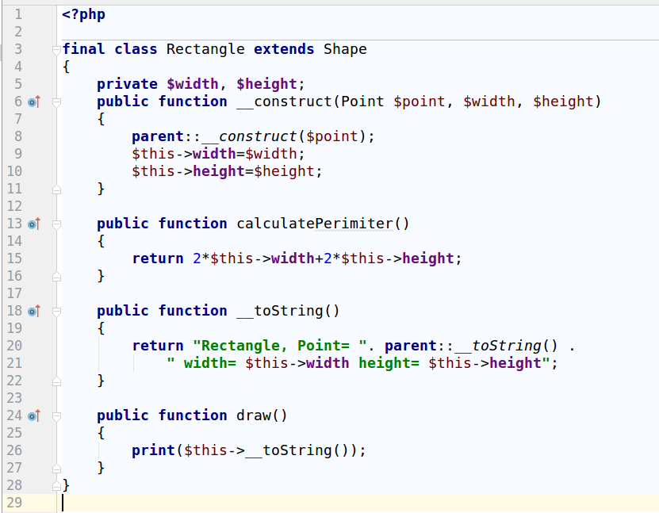
Interface
Afkomstig v. Shape
Afkomstig v. Drawable
Notes:
*
07/16/96
*

Slide 11
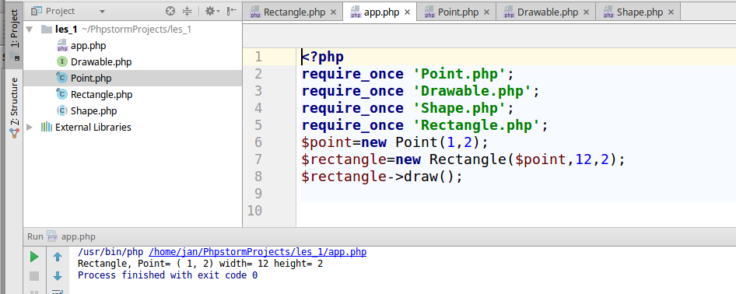
Interface
Notes:
*
07/16/96
*

Slide 12
Namespaces
~ Java packages
Nut:
naming collisions vermijden
unieke identificatie van klassen / interfaces
Conventie:
namespaces komen overeen met directory-structuur
Notes:
*
07/16/96
*

Slide 13
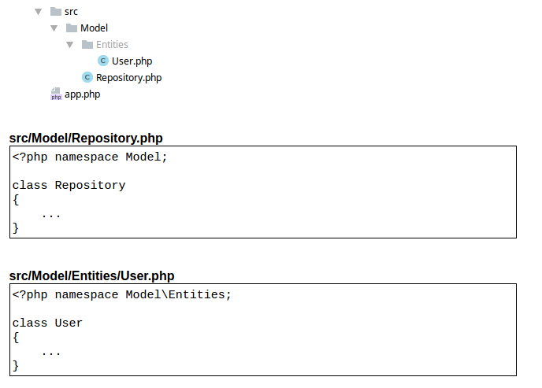
Namespaces & autoloading
Notes:
*
07/16/96
*

Slide 14
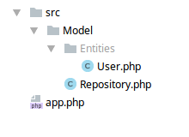
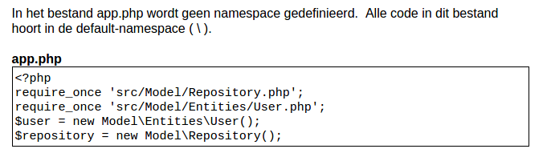
Namespaces
Notes:
*
07/16/96
*

Slide 15
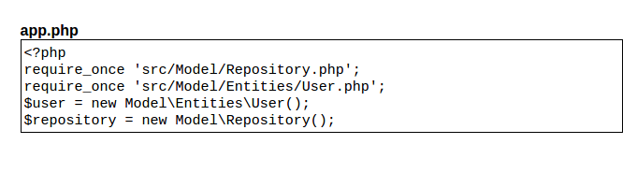
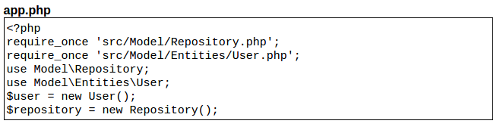
Namespaces
use: verkorte notatie
Notes:
*
07/16/96
*

Slide 16
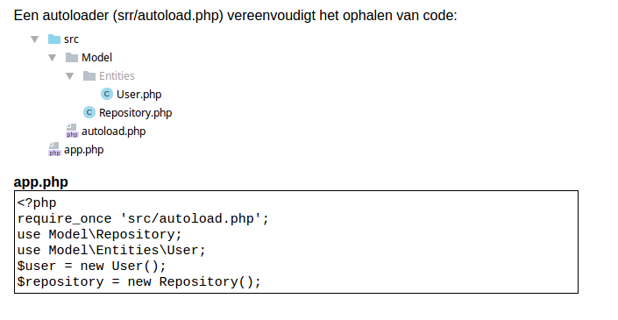
Autoloading
Notes:
*
07/16/96
*

Slide 17
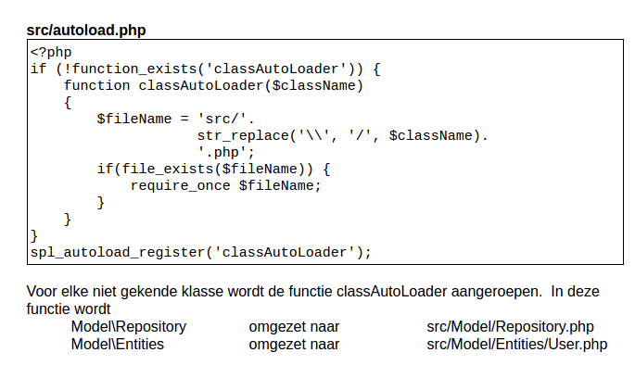
Autoloading
Notes:
*
07/16/96
*

Slide 18
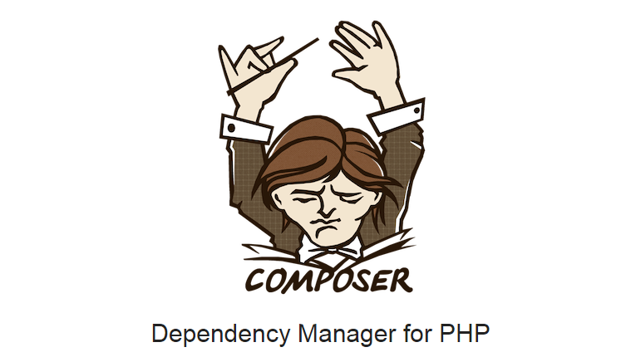
Autoloading: composer
Dependencies (bv Monolog) downloaden van repository
Maakt ook autoloader voor afgehaalde code (en eigen code).
Notes:
*
07/16/96
*

Slide 19
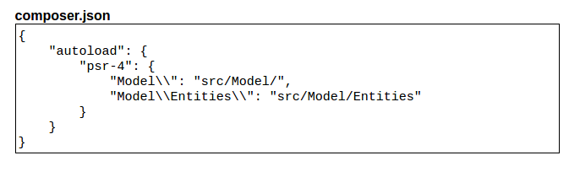
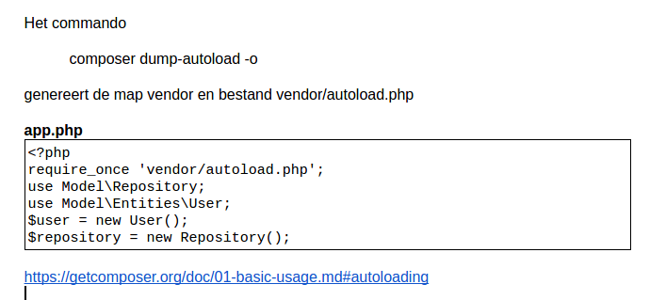
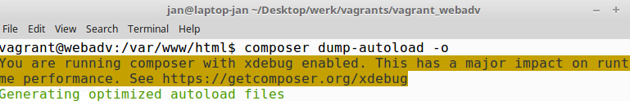
Autoloading: composer
Notes:
*
07/16/96
*

